Slide 1
PROJETO DE PROGRAMAÇÃO DE BANCO DE DADOS
Leonardo Lopes Nunes
Lucas José Povinske
Rafael Patricio

Slide 2
A LIVRARIA
Lucas era alguém fascinado por livros, tanto que um dia decidiu abrir sua própria livraria. Para isso ele criou um sistema online em que são cadastrados: o gênero, número de edição, gênero, ano de edição, ISBN, nome, e editora dos livros. Os livros possuem exemplares, que são cadastrados informando suas páginas, acabamento, país e idioma. Existe um fornecedor para os livros que são entregues a loja, e para eles é informado o seu ID, nome, empresa, a quantidade de livros e o horário para qual os livros foram enviados, para melhor catalogar o que há em estoque. Para cada autor que escreve o livro, o sistema possui seu nome e nacionalidade.

Slide 3
A LIVRARIA
Para que a loja do Lucas fique mais organizada, ele mantém um histórico das vendas de cada livro, informando o preço do livro e sua data/hora. Para as pessoas que adentram a loja ou compram online, existe um cadastro de cliente se ela comprou algo, e também existe o cadastro dos funcionários da loja. Independente se forem clientes ou funcionários, é preciso do CPF, nome e, para contato posterior, email e telefones. Para os Funcionários em específico, é necessário cadastrar seu cargo e RE, e para os Clientes a Cidade, Estado, Bairro e Rua para a entrega de livros caso seja realizada a compra online.Para qualquer venda solicitada por um cliente, um funcionário a realiza marcando a ID da ordem e a quantidade de livros e a data/hora da venda.

Slide 4
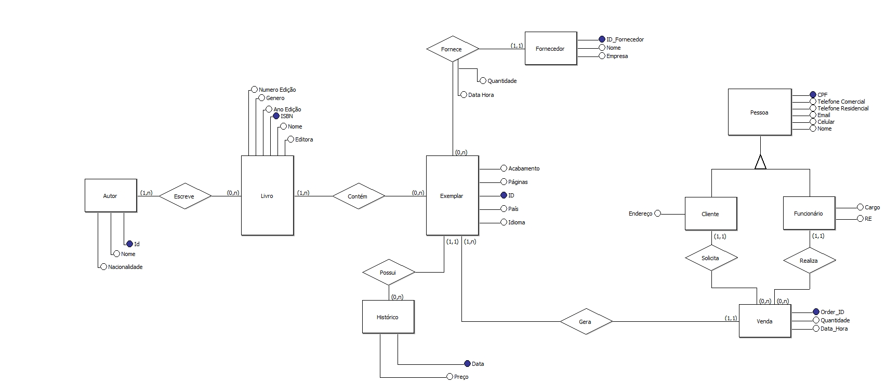
MODELO RELACIONAL

Slide 5
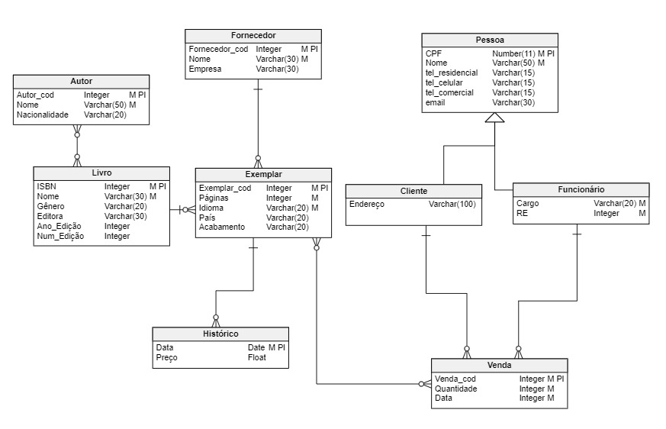
MODELO LÓGICO

Slide 6
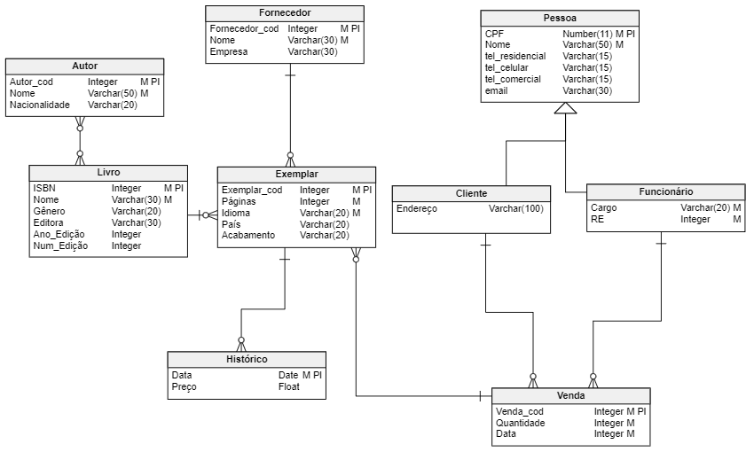
MODELO LÓGICO

Slide 7
Continua… MUITO OBRIGADO PELA ATENÇÃO

